Slide 1
Libgdx FrameWork

Slide 2
Cộng đồng: Cộng đồng sử dụng Libgdx rất tuyệt vời với số lượng người dung lớn. Các lập trình viên luôn đóng góp, giúp đỡ cho cộng đồng. Việc sửa lỗi cùng được cập nhật rất thường xuyên.
Tài liệu : rất đầy đủ với Javadoc. LibGDX cũng cung cấp rất nhiều các ví dụ với đầy đủ các chức năng từ đơn giản đến phức tạp.

Slide 3
Giới Thiệu
Libgdx là một framework phát triển game đa nền tảng, được viết bằng java, một số thành phần được viết bằng C và C++ để có hiệu năng tốt hơn.
Ưu điểm:
Đa nền tảng: chỉ cần viêt code 1 lần nhưng chạy trên các nền tảng khác nhau.
Hiệu năng: hiệu năng libgdx đạt được ấn tượng.

Slide 4
Mã nguồn: mã nguồn mở với thiết kế rất rõ ràng và phù hợp với việc phát triển ứng dụng cho di động. LibGDX cho phép người lập trình khả năng sử dụng các API từ các lớp thấp đến cao, tùy theo yêu cầu của người sử dụng.
Tính năng: LibGDX có rất nhiều tính năng như tạo hình, xử lý đồ họa 2D, 3D, xử lý âm thanh, quản lý các thiết bị vào ra, quản lý file hệ thống. Cùng với đó là các công cụ đi kèm rất hữu ích như Texture Packer và Particle Editor.

Slide 5
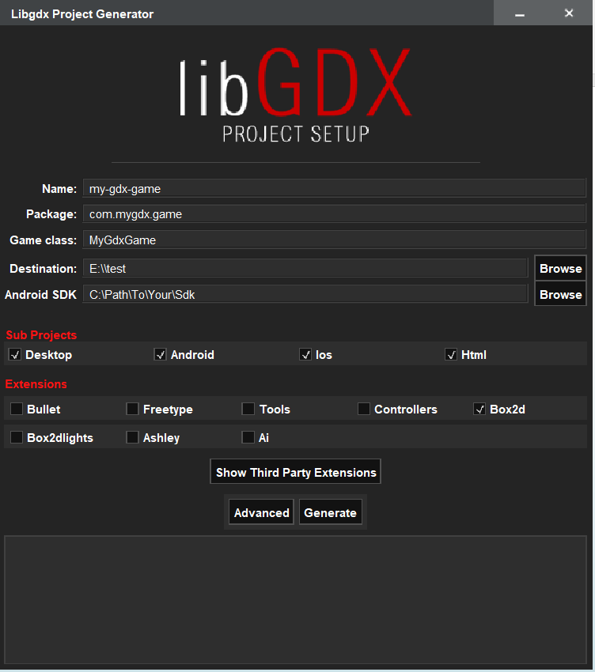
Tạo Project
Bước 1: Mở cmd chạy lệnh để mở giao diện Libgdx:
“"E:\Android\Android Studio\jre\bin\java.exe" -jar ./gdx-setup_latest.jar”
Hoặc “java -jar ./gdx-setup_latest.jar”

Slide 6
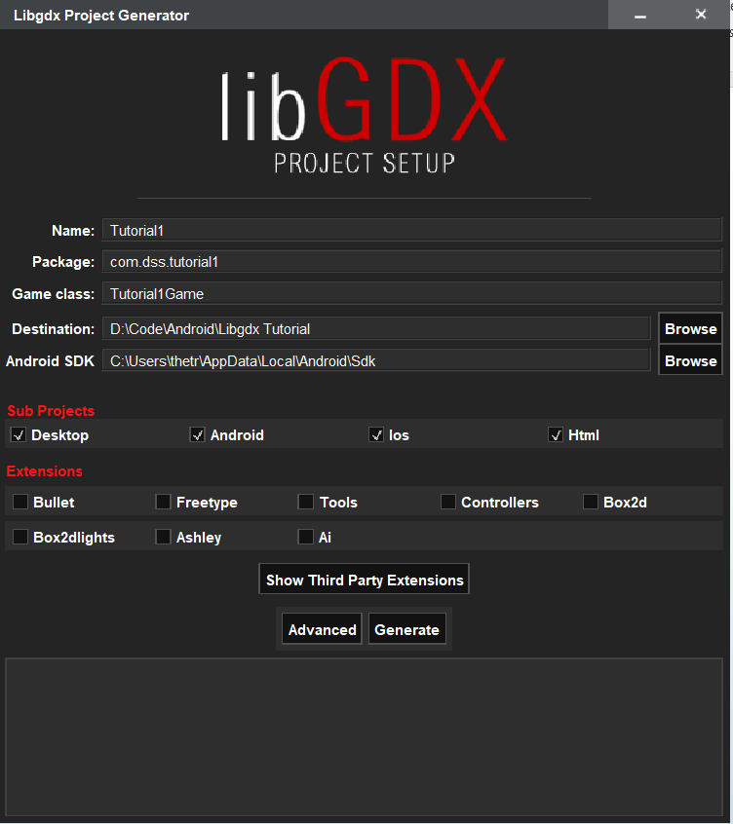
Bước 2:
Đặt thông số: name, package, game class, destination, androidSDK,
Chọn platform muốn phát hành, tiện ích thêm vào.
Generate project
Bước 3: Mở project trên IDE (Android Studio, IntelliJ, NetBeans, Eclipse )

Slide 7
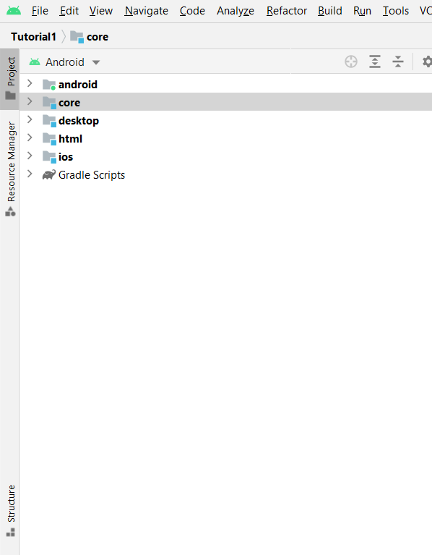
Cấu trúc thư mục
Thư mục: android, desktop, ios, html chứa file ảnh hoặc class java chứa code config cho từng platform.
Thự mục core: chứ code logic, ui.

Slide 8
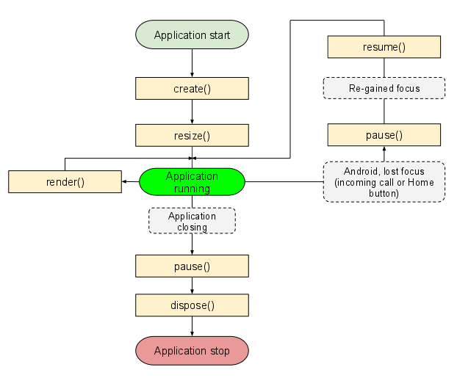
Vòng đời của ứng dụng

Slide 9
Create(): gọi 1 lần khi application được tạo và dung để khởi tạo trong game.
Resize(): thự hiện thay đổi kích thước game theo thiết bị.
Render(): xử lý vòng lặp game.
Pause(): game ở trạng thái tạm dừng. Ở mobile được gọi khi ứng dụng ở trạng thái chờ.
Resume(): chỉ được gọi trên mobile khi game được bật lại từ trạng thái chờ.
Dispose(): được gọi khi kết thúc game

Slide 10
Xử lý đồ họa
Để hiển thị ảnh trong game sử dụng: Texture, Pixmap, TextureAtlas, Animation
Texture dùng để hiển thị 1 ảnh đơn.
Pixmap dung để vẽ ui.
Texture dùng để hiển thị nhiều ảnh được nén thành 1 file atlas (ví dụ để hiển thị animation).
Animation dung để tạo hoạt ảnh cho đồ họa

Slide 11
Xử lý đầu vào
Đầu vào là bàn phím: sử dụng Gdx.input.isKeyPressed để xác định phím nào đang được ấn.
Đầu vào là chuột sử dụng Gdx.input.isButtonPressed để xác định nút nào đang được ấn và Gdx.input.isTouched để xác định việc con trỏ di chuyển.
Đầu vào cho thiết bị cảm ứng thì sử dụng Gdx.input.isTouched hoặc implement InputProcessor, GestureDetector.GestureListener. Nếu muốn có đầu vào cho cả pc và mobile thì dung InputMultiplexer.

Slide 12
Sử dụng Camera
Camera được sử dụng để xử lý ảnh phù hợp với độ phân giải của thiết bị, cung cấp các phương thức để di chuyển màn hình view nhìn toàn bộ khung cảnh lớn hơn so với kích thước màn hình.
Để sử dụng camera khởi tạo Orthographic hoặc Perspective.
Orthographic hiển thị chính xác kích thước của vật thể
Perspective mô phỏng lại hoạt động của mắt người bằng cách cho vật thể nỏ hơn khi ở xa
Để di chuyển camera sử dụng 2 phương thức là translate() và update().

Slide 13
Xử lý Audio
Libdgx hỗ trợ 3 định dạng Audio: ogg, mp3, wav.
Để sử dụng cần tạo đối tượng Sound và Gdx.audio.newSound để đọc file audio.
Đối tượng sound có các phương thức
play() để phát nhạc và có thể truyền tham số cho play() để xác định âm lượng ban đầu.
Stop() dừng lại.
Loop() để tạo vòng lặp nhạc.
SetVolume(), Pan(): điều chỉnh âm lượng.
SetPitch(): xác định tốc độ audio.

Slide 14
Xử lý Audio (Stream Music)
Ưu điểm:
stream music so với phát audio thông thường là làm giảm đáng kể nhu cầu bộ nhớ.
Có nhiều thể hiện cho 1 file music một lúc do không có ID như Sound
Để sử dụng cần khởi tạo đối tượng Music.
Các phương thức:
Play(): phát nhạc.
Pause(): tạm dừng.
setVolume(): điều chỉnh âm lượng.
Stop(): dừng lại.

Slide 15
Scene2D
Scene2D có bản chất là 1 cấu trúc dữ liệu lưu trữ thông tin trong game world.
Dùng để tạo ra hệ thống phân cấp giữa các game object, định tuyến đầu vào, tạo các action cho các thao tác node theo thời gian.
Scene2D xây dựng, thiết kế các đối tượng như 1 màn biểu diễn. Trên cùng có các stage chứa viewport, tiếp đến là các Actor(nhân vật, ánh sang, phân cảnh… )
Scene2D nhóm, quản lý các đối tượng thành các actor làm cho việc quan sát, xử lý đơn giản hơn.

Slide 16
Một số thành phần của Scene2D
Actor là đại diện cho nhân vật(vật dung) trong game world. Tạo các mô tả cụ thể cho actor sau đó mới add vào stage.
Group là đối tượng để nhóm các actor gắn liền với nhau thể hiện thành một đối tượng trong game
Hit() là phương thức mà Scene2d dùng để xác định va chạm truy cập với actor mà không cần xác định tọa độ. Hit tạo một vòng tròn bao quanh actor.

Slide 17
Tài liệu tham khảo
https://viblo.asia/p/libgdx-tutorial-1-cai-dat-moi-truong-lam-viec-tao-va-chay-project-oaKYMNk2G83E.
https://viblo.asia/p/libgdx-tutorial-2-do-hoa-trong-libgdx-2p1PvQL5Gldr.
https://viblo.asia/p/libgdx-tutorial-3-do-hoa-trong-libgdx-phan-2-su-dung-animation-ZWApGx0YG06y
https://viblo.asia/p/libgdx-tutorial-4-xu-ly-dau-vao-phan-1-chuot-va-ban-phim-YrEBRAwNG8Zj
https://viblo.asia/p/libgdx-tutorial-5-xu-ly-dau-vao-phan-2-xu-ly-cham-da-diem-va-cac-cu-chi-z3NVRk6ov9xn
https://viblo.asia/p/libgdx-tutorial-7-su-dung-camera-WkwGnJW9G75g
https://viblo.asia/p/libgdx-tutorial-8-lam-viec-voi-audio-0bDM6knoG2X4
https://viblo.asia/p/libgdx-tutorial-9-scene2d-pVYRPjllG4ng
https://viblo.asia/p/libgdx-tutorial-10-scene2d-phan-2-su-dung-cac-actions-l0rvmm9jvyqA
https://viblo.asia/p/libgdx-tutorial-11-scene2d-phan-3-quan-ly-doi-tuong-trong-scene-dWrvwWBgvw38
https://thienmaonline.vn/libgdx-la-gi/
https://libgdx.info/
https://libgdx.com/dev/setup/
https://www.youtube.com/playlist?list=PLfd-5Q3Fwq0WKrkEKw12nqpfER3MG5_Wi

Slide 18
Project ví dụ

